Slide 1
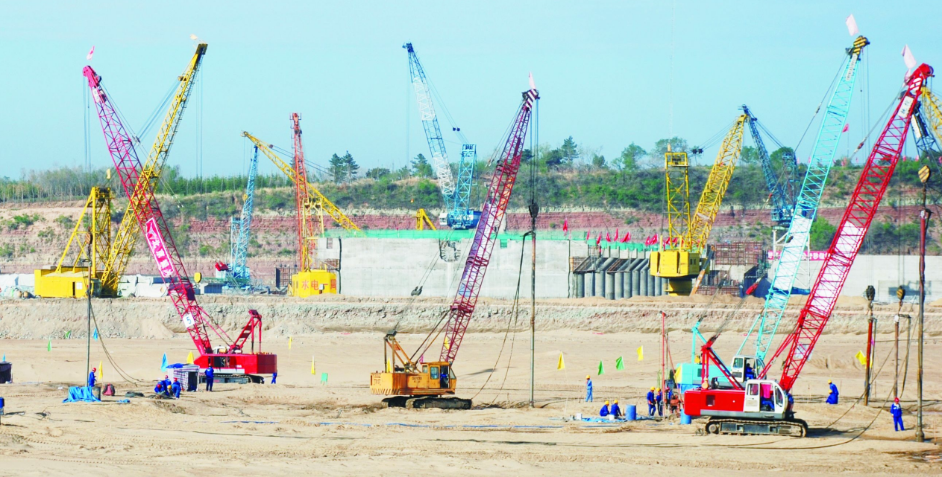
动态实时过程数据
在振冲碎石桩全过程质量控制中的应用
卢鹏云 2021年

Slide 2
目录
1
振冲碎石桩工艺描述及特点
2
振冲碎石桩工程的不确定性特点
3
振冲碎石桩工程的全过程质量控制理论
4
振冲碎石桩施工的过程控制
5
振冲碎石桩施工质量监控管理系统
6
总结及展望

Slide 3
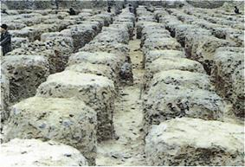
振冲碎石桩工艺描述及特点
什么是振冲碎石桩
振冲碎石桩是使用振冲置换法的地基加固工程中，利用振冲器的水平振动和高压水冲（气冲）的共同作用，在软弱土层中形成的碎石或其它粗粒料加强桩体。此加强桩体与原地基土形成人工复合地基，以满足建筑物的荷载与变形要求。
振冲碎石桩的物理特点
柔性桩体
变截面桩径
可透水性
组成桩体的碎石间无粘结
桩径由于土层不同而变化
桩体可形成透水管道
桩柱机理，承担竖向荷载
平均桩径和实时桩径对振冲设计有影响
桩体与周围土体形成水压差
可横向变形并传递水平荷载

Slide 4
振冲碎石桩工程的不确定性特点
目前振冲碎石桩工程全过程流程示意图--流程的单向性
地质勘察
振冲桩设计
获取工程地质的基本状况和原始土层的详细物理力学指标，是振冲桩设计的重要依据
通过分析和计算，制定满足地基加固要求的振冲桩施工基本参数、施工工艺和检测方法
效果检测
振冲桩施工
按规范和设计要求，对振冲桩的施工质量进行检测和评定
按设计要求进行振冲桩的制桩施工

Slide 5
振冲碎石桩工程的不确定性特点
地质勘察信息的局限性--有限的勘察孔数量
有限的勘察孔布置和测试数量有时候不能全面反映原始土层的真实状况
50
?
?
勘察点
50
50
50
50
50
50
50
岩土工程勘察规范对详勘点数量的要求
采取土样孔数量不少于勘探孔总数1/2
原位测试孔数量不少于勘探孔总数1/3

Slide 6
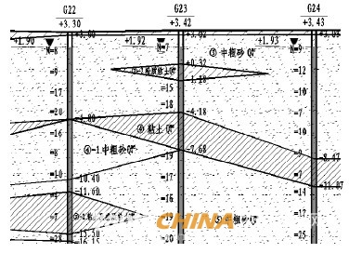
振冲碎石桩工程的不确定性特点
地质勘察信息的局限性--复杂地基中代表性勘察孔的选取
在地基土层分布复杂的情况下，作为振冲碎石桩设计依据的代表型勘察孔的选取，将很大程度上影响最终的设计方案：
桩深
桩距
桩径
填料量
换而言之，复杂地层中，单一的设计方案不能覆盖所有需加固区域的地质情形需求

Slide 7
振冲碎石桩工程的不确定性特点
振冲碎石桩设计的半经验半理论性--设计的主要内容
土力学计算
桩体布置和参数设计
施工工艺设计
承载力计算：
单桩承载力确定
桩间土承载力确定
复合地基承载力计算
处理范围确定：
非液化场地不同型式基础
液化场地基础外处理范围
填料要求：
填料选用
填料数量
填料方式
复合地基沉降计算：
复合地基压缩模量确定
沉降计算经验系数确定
变形计算深度确定
布桩型式确定：
正三角形，正方形，矩形
施工质量控制要求：
加密段长度
留振时间
桩头处理
稳定性验算计算
桩体参数确定：
桩长，桩径，桩距
施工设备确定
功率，设备尺寸
抗液化能力计算
目前振冲碎石桩的以上设计内容，都是在半经验半理论的基础上制定完成

Slide 8




振冲碎石桩工程的不确定性特点
振冲碎石桩设计的半经验半理论性--计算中大量经验值的使用
振冲碎石桩设计中，由于使用大量的经验公式和经验值，设计方案的有效性需要通过工艺试验、工程施工实施情况，以及加固效果检测来进行评估并验证。
承载力计算
沉降计算
稳定性验算
抗液化计算

Slide 9
振冲碎石桩工程的不确定性特点
振冲碎石桩设计的半经验半理论性--计算案例一：单桩承载力
单桩承载力的理论计算方法
经验理论选取对计算结果的影响
Brauns计算法：
fpu = 20.8 Cu
Hughes和Withers计算法：
fpu = 25.2 Cu
其中：fpu碎石桩单桩承载力 ，Cu为桩间土不排水抗剪强度
经验值选取计算对结果的影响
单桩承载力的原位测试法
重型圆锥动力触探N63.5预估法
《 水利水电工程施工技术全书》第一卷第五册《振冲工程》

Slide 10
振冲碎石桩工程的不确定性特点
振冲碎石桩设计的半经验半理论性--计算案例二：复合地基承载力
受经验取值影响
经验值的选取对复合地基承载力的计算结果有较大影响
fspk=mfpk+(1-m)fsk
面积置换率 m=d²/de²
复合地基
承载力计算
fspk=[1+m(n-1)]*fsk
面积置换率 m=d²/de²
桩土应力比 n取值范围2-4
经验取值
《水利水电工程振冲法地基处理技术规范 DL/T 5214-2011》

Slide 11
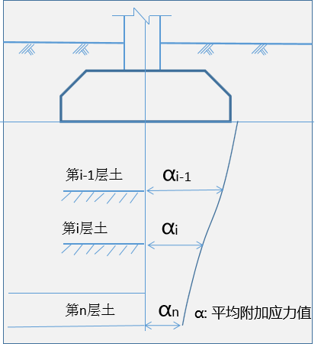
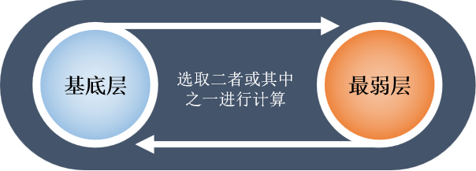
振冲碎石桩工程的不确定性特点
振冲碎石桩设计的半经验半理论性--计算案例三：土层平均附加应力
《 GB50007-2011》
平均附加应力沿土层的分布示意图
严格来说，在进行复核地基承载力计算时，应根据附加应力的分布，对处理深度范围内的各土层分别进行验算。
常用计算方式
计算结果存在一定的局限性

Slide 12
振冲碎石桩工程的不确定性特点
振冲碎石桩设计的半经验半理论性--计算案例四：地基沉降变形
地基沉降变形计算
S=Ψs S´= Ψs ∑ (ziαi-zi-1αi-1) *P0/Espi
《 GB50007-2011》
沉降经验系数Ψs的经验取值
根据基础长宽数值和计算点深度的关系选取αi的经验值
地基沉降计算结果受多个经验值的影响
经验值n的选取对Espi有较大影响
Espi=[1+m(n-1)]Esi
n选值范围2-4

Slide 13
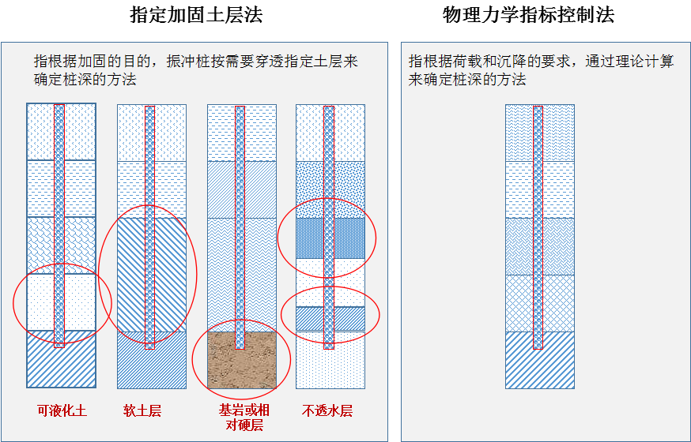
振冲碎石桩工程的不确定性特点
振冲碎石桩设计的半经验半理论性--桩体布置和参数设计经验化特点
振冲桩处理深度
目前多根据地勘报告中土层的分析按经验初步设定处理深度后，再按规范进行理论验算

Slide 14
振冲碎石桩工程的不确定性特点
振冲碎石桩设计的半经验半理论性--桩体布置和参数设计经验化特点
不同的桩径和桩距的组合可以实现相同的面积置换率m=dₒ²/dc²
dₒ
--平均桩径
dc
--单桩等效影响圆直径，等边三角形为1.05 S，正方形为1.13 S
例：处理面积200X500=100000㎡，处理深度10米
桩径1米，桩距2米情况：m=0.227
总桩数：251X116=29116
总进尺：291160米 总填料量：285700 m³
桩径1.2米，桩距2.4米情况：m=0.227
总桩数：209X96=20064
总进尺：20064米 总填料量：283504m³

Slide 15
振冲碎石桩工程的不确定性特点
振冲碎石桩设计的半经验半理论性--施工工艺设计的经验化特点
填料的种类和方式
加密段和留振时间
振冲器功率和尺寸的选择
填料种类：
碎石，砾石，卵石，矿渣
填料的粒径：
20mm-150mm
填料方式：
强迫填料，连续填料，间
断填料
按经验设定，并通过现场试验和工艺试验确定
加密段长度：
通常小于50cm
留振时间：
通常不少于5秒
多种功率的振冲器 75KW,130KW,180KW,260KW
多种尺寸的振冲器
325,377,402,426,450
施工工艺的选择对地基加固效果将产生较大影响

Slide 16
振冲碎石桩工程的不确定性特点
振冲碎石桩施工质量控制节点的复杂性--工艺试验和施工参数确定
工艺试验的目的
确定施工参数
确定工作电流、加密段长度、留振时间、填料量和填料方法
检验加固效果
重型动力触性能探、标准贯入试验、压载试验、渗透试验
工艺试验的局限性将对后期施工的有效性产生较大影响
试验区域的代表性
检验效果的偏差
以局部区域工艺试验为基础制定的施工参数不能覆盖所有范围
局部区域施工形成的群桩效果与最终形成的复合地基群桩效果存在一定偏差
工艺试验的局限性

Slide 17
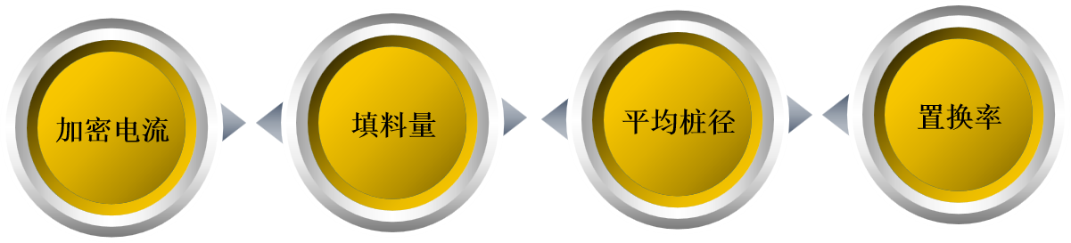
振冲碎石桩工程的不确定性特点
振冲碎石桩施工质量控制节点的复杂性--加密电流对质量的影响
加密电流与碎石桩设计方案的关系
由于加密电流的数值，最终对复合地基的置换率产生直接影响，因此，加密电流的制定是振冲碎石桩施工中的核心质量控制参数之一

Slide 18
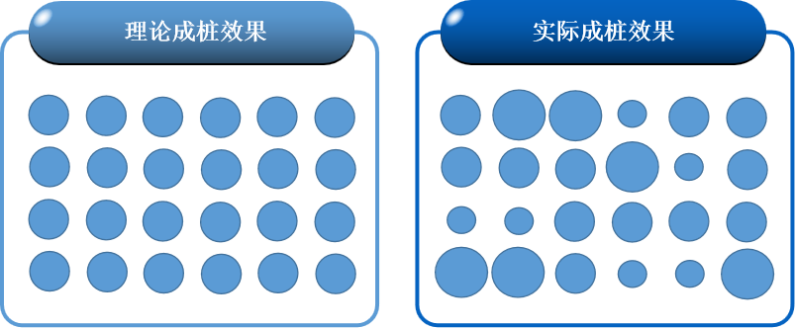
振冲碎石桩工程的不确定性特点
振冲碎石桩施工质量控制节点的复杂性--加密电流对质量的影响
填入更少石料，形成更小桩径
无法填入设计方案要求的填料数量
设备频繁跳闸，设备烧毁
更硬的土层
基于局部区域工艺试验制定的加密电流
如果遇到
填入更多石料，形成更大桩径
无法达到加密电流
制桩效率受到影响
更弱的土层
在桩径大小不一的情况下，如何确保全场地的平均置换率达到设计要求，是确保加固效果的要点

Slide 19
振冲碎石桩工程的不确定性特点
振冲碎石桩施工质量控制节点的复杂性--振冲碎石桩的隐蔽工程特点
施工方案
施工过程
施工完成
合理性
可控性
可追溯性
实现振冲碎石桩隐蔽工程科学管理的必要条件

Slide 20
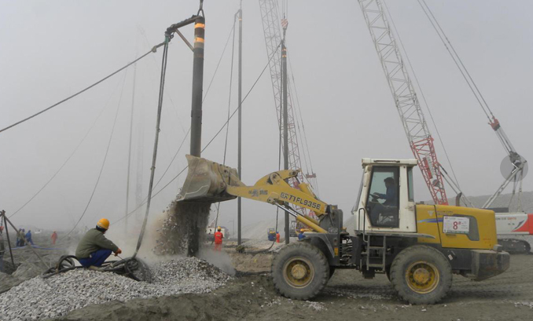
振冲碎石桩工程的不确定性特点
振冲碎石桩施工质量控制节点的复杂性--振冲碎石桩的隐蔽工程特点
目前常用的振冲施工过程控制的手段难以实现隐蔽工程施工科学管理的必要条件
由于采用人工记录：
施工控制参数的准确性
施工过程数据的连续性
土层变化时各控制参数的对应关系
孔口记录
振冲施工过程的质量可控性和施工后的可追溯性难以得到保证

Slide 21
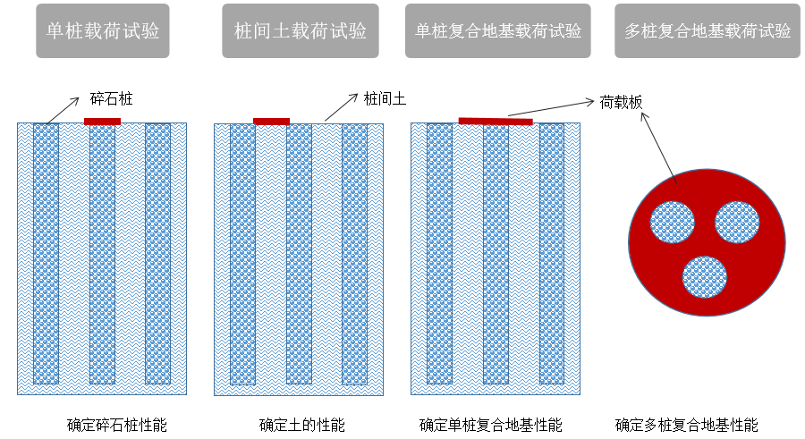
振冲碎石桩工程的不确定性特点
振冲碎石桩施工效果检验的代表性--振冲碎石桩检验的方式
静载试验的不同方式
影响因素
检测时间（恢复期）
检测的方案
群桩效果
静载试验的结果具有一定的局限性

Slide 22
振冲碎石桩工程的不确定性特点
振冲碎石桩施工效果检验的代表性--振冲碎石桩检验的数量
动力触探检验桩体密实度
静载试验检验地基荷载和变形性能
总桩数的1%-3%
单项工程不少于3根
每200根-400根抽检1点
检测点总数不少于3点
有限的检测数量不能覆盖加固处理的全部区域的加固处理效果

Slide 23
振冲碎石桩工程的全过程质量控制理论
振冲碎石桩工程的流程优化的未来发展趋势--目前状况
振冲碎石桩工程全过程存在不确定性
地质勘查
振冲桩设计
振冲桩施工
效果检测
局限性
半经验半理论性
质量控制复杂性
检验效果代表性
目前，具有单向特点的振冲碎石桩工程流程需要进行合理优化，以消除工程全过程中诸多的不确定性带来的工程质量隐患

Slide 24
振冲碎石桩工程的全过程质量控制理论
振冲碎石桩工程的流程优化的未来发展趋势--全过程质量控制流程
振冲碎石桩全过程质量控制是指对振冲碎石桩工程的各个环节（勘察、设计、施工、检测）进行动态管理，各环节之间根据工程的实时情况相互影响，不断优化，以达到不确定性因素较多的振冲碎石桩质量控制的要求。
振冲碎石桩全过程质量控制流程
地质勘察和检测方案的优化
1. 地质勘查
2. 振冲桩设计
3. 振冲桩施工
4. 效果检测
Investigation
Design
Construction
Inspection&test
勘察和设计方案的优化
设计和施工方案的优化
施工和检测方案的优化

Slide 25
振冲碎石桩工程的全过程质量控制理论
振冲碎石桩全过程质量控制流程的特点
全过程覆盖
全工程质量控制流程覆盖振冲碎石桩工程所有环节（勘察、设计、施工、检测）
双向性
各环节的方案和实施方式相互影响
可优化性
各环节的方案和实施方式需根据工程实际情况进行优化、调整
具有双向特点的振冲碎石桩工程全过程质量控制流程能最大限度的根据工程地质和施工情形，有针对性的对工程各环节进行情景化的调整和优化，有助于消除不确定性较多的振冲碎石桩工程的质量和安全隐患。

Slide 26
振冲碎石桩工程的全过程质量控制理论
振冲碎石桩全过程质量控制流程的实施要点
钻孔位置
钻孔数量
取样点选取
原位测试点
典型剖面
计算理论
经验数值
桩体参数
桩体布置
工艺要求
工艺试验
施工参数
检验和自检
土层变化
桩体直径
检测位置
检测数量
检测时间
检测结果
差异化
地质勘察
工程设计
工程施工
效果监测
全过程质量控制的核心环节

Slide 27
振冲碎石桩施工的过程控制
振冲碎石桩全过程质量控制流程的关键环节--振冲碎石桩施工
振冲碎石桩施工的功能延伸
地质勘察
获取数据
了解土层
工程
设计
完成制桩
设计方案的实施和验证
覆盖密度更大的“详勘”
振冲桩施工
为方案优化提供数据依据
振冲施工的任务不仅仅是完成制桩
效果检测

Slide 28
振冲碎石桩施工的过程控制
碎石桩制桩过程控制的流程
工艺试验
工程桩施工
自检/第三方外检
试验范围选取
施工情况分析
试验桩施工
成孔难度
返土类型
返水情况
地层差异
填料表现
填料数量
工艺和参数制定
检测方案确定
试验桩检测
工程桩施工
检测桩点
主要依据
施工情况分析
检测数量
质量控制数据
优化设计
地勘报告
建筑物要求
设计方案及指标
施工质量控制参数
持续施工
检测实施
工程桩结束

Slide 29
振冲碎石桩施工的过程控制
振冲碎石桩施工质量控制数据分类
地质数据
建筑物数据
土层类别和分布
天然土的物理指标
天然土的力学指标
建筑物类别
建筑物级别
对地基的安全要求
施工实
时数据
设计数据
时间、电流、深度、填料量
实时桩径和平均桩径
施工工效（钻孔、成桩）
施工基本参数
桩体布置
碎石桩数量

Slide 30
振冲碎石桩施工的过程控制
获取过程数据是实施全过程质量控制的关键
施工监控
地质信息
施工工艺
设计要求
施工流程
土层情况
地质差异
勘察补充
过程数据
数据汇总
质量判断
制桩时间
制桩数量
填料数量
桩体基本参数
桩体平均直径
桩体实时直径
人工方式难以获取可靠的过程数据

Slide 31
振冲碎石桩施工的过程控制
振冲碎石桩质量控制核心过程数据
振冲碎石桩施工质量控制核心参数
制桩时间
工作深度
成孔效率
成桩效率
土质情况
成孔实时位置
成桩实时位置
设计参数
1
2
4
3
填料数量
工作电流
土层状况
成桩直径
复合地基置换率
原始土层的状况
设备工作状况
加密效果

Slide 32
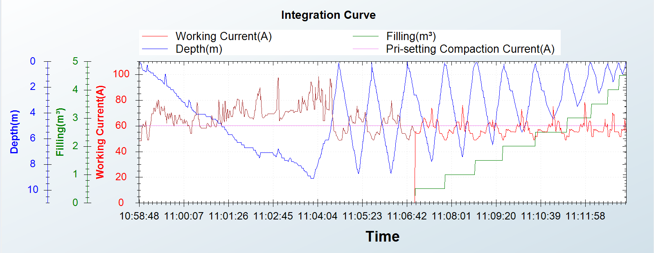
振冲碎石桩施工的过程控制
质量控制核心参数的相互关系
通过施工核心参数及其相互关系可以相对准确地获取以下信息：
施工的基本信息
连续完整的施工过程
施工的工效
各土层的状况（强度、软硬）
使用的施工工艺
是否符合设计参数
填料次数和数量
平均桩径和实时桩径
施工统计信息

Slide 33
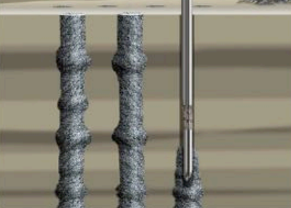
振冲碎石桩施工的过程控制
振冲碎石桩桩径--变截面特点
遇强者弱，遇弱则强
1. 实际桩径将根据不同土层的软硬情况有所不同
2. 土质松软的土层通常形成较大桩径，反之，形成较小桩径
3. 制桩完成后，形成“葫芦状”的桩体
4. 通常设计所提到的桩径有“平均桩径”的概念

Slide 34
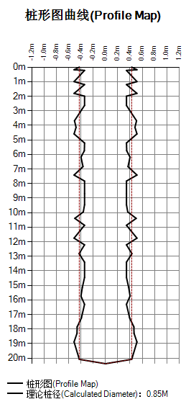
振冲碎石桩施工的过程控制
振冲碎石桩桩径--获取碎石桩实时桩径的意义
可实现有针对性判断地层情况，在施工中结合地勘报告，优化完善施工工艺，保证施工质量
A
起到施工自检作用，验证施工设计方案的合理性，为设计方案的优化提供数据支持
B
可用于更精确地计算不同地层的面积置换率，有助于更准确的承载力和沉降计算
C
D
提升半理论半经验振冲法的理论化层度

Slide 35
振冲碎石桩施工质量监控管理系统
碎石桩施工质量监控管理系统的使用
主要功能
施工操作监测控制
实时数据获取
设备启停控制
设备安全监控
施工操作指导
成孔和密实监控
施工实时数据采集
实时动态桩形图
施工数据汇总
报表及图像输出
施工中使用智能化的碎石桩质量管理监控系统取代人工方式，是施工质量、安全和获取准确连续的施工实时数据的保障和发展趋势

Slide 36
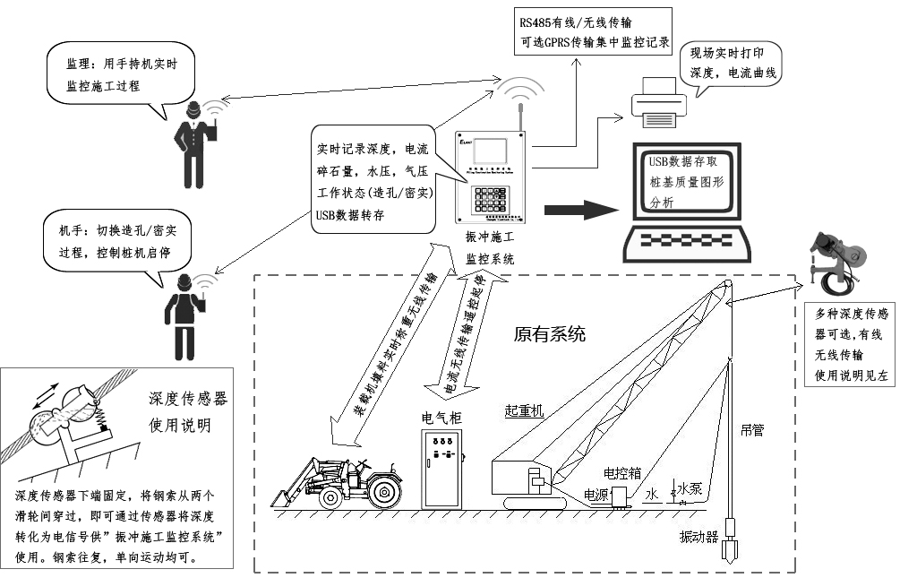
振冲碎石桩施工质量监控管理系统
碎石桩施工质量监控管理系统工作原理

Slide 37


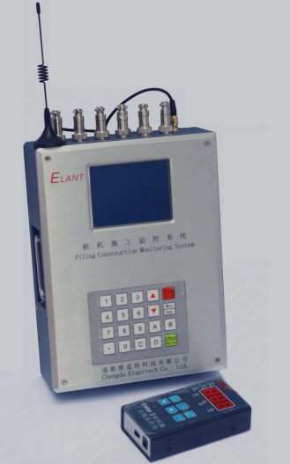
振冲碎石桩施工质量监控管理系统
碎石桩施工质量监测管理系统的硬件组成
硬件组成
A
控制终端和显示器
手持机或平板电脑
B
系统电气控制柜
可编程控制器单元、变频器
和低压电气系统
C
传感器及执行器
编码器、变送器、传感器等

Slide 38

振冲碎石桩施工质量监控管理系统
碎石桩施工质量监测管理系统的软件组成
软件组成
A
施工管理系统下位机软件
和终端控制设备相连的控制器底层软件，用于数据采集和控制安全
B
绞车变频控制软件
超重控制提升，超轻控制下放（安全和倾斜控制）
C
施工管理系统上位机软件
终端控制设备（电脑或工控机）控制器软件（设备启停、数据记录、GPD导航）
D
碎石桩数据存取及分析软件
用于离机处理的办公室软件，对施工数据进行汇总、分析、图表化处理

Slide 39
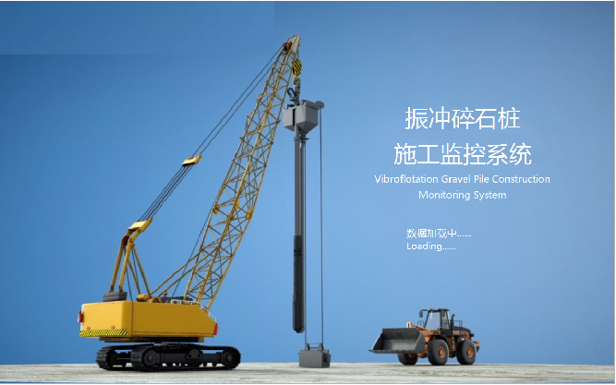
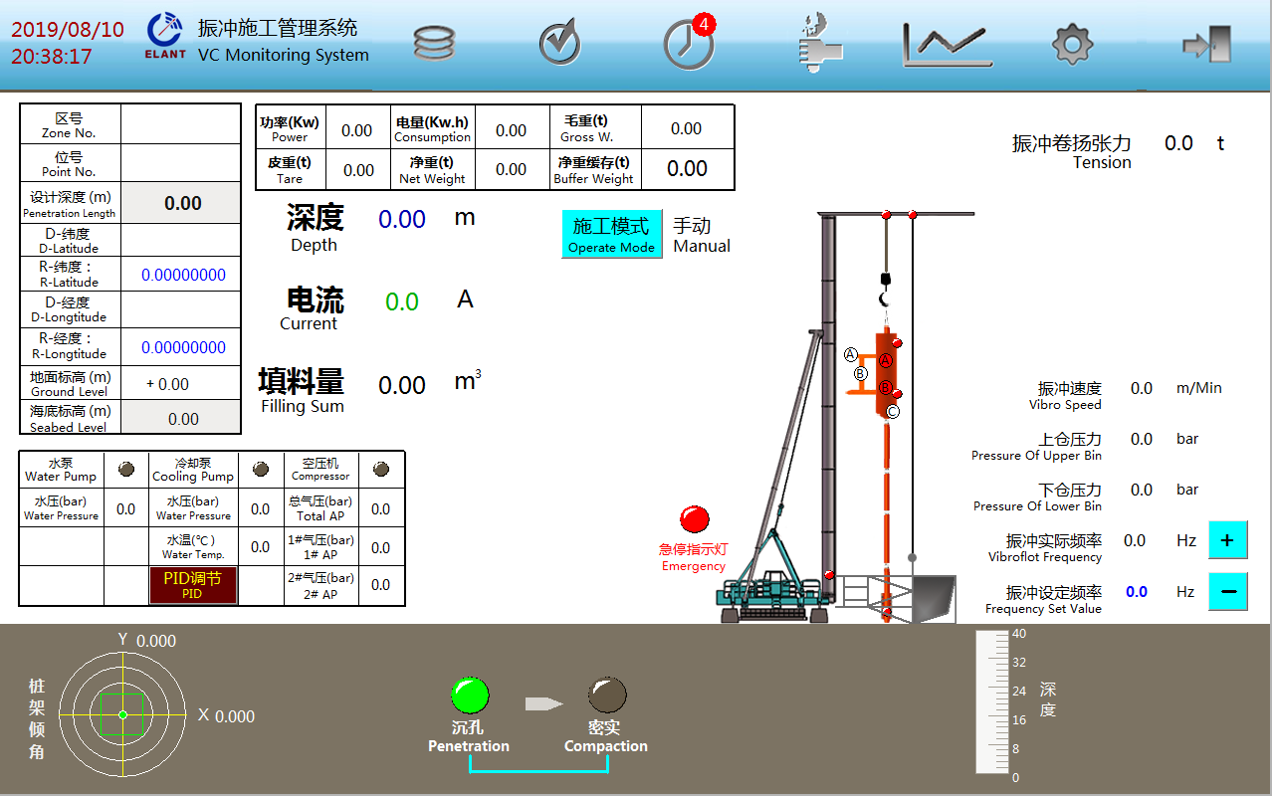
振冲碎石桩施工质量监控管理系统
碎石桩制桩质量监控管理系统的应用--施工操作监测控制
终端控制平板电脑的主页面
可采用彩色触屏技术，操作和使用更直观、方便

Slide 40
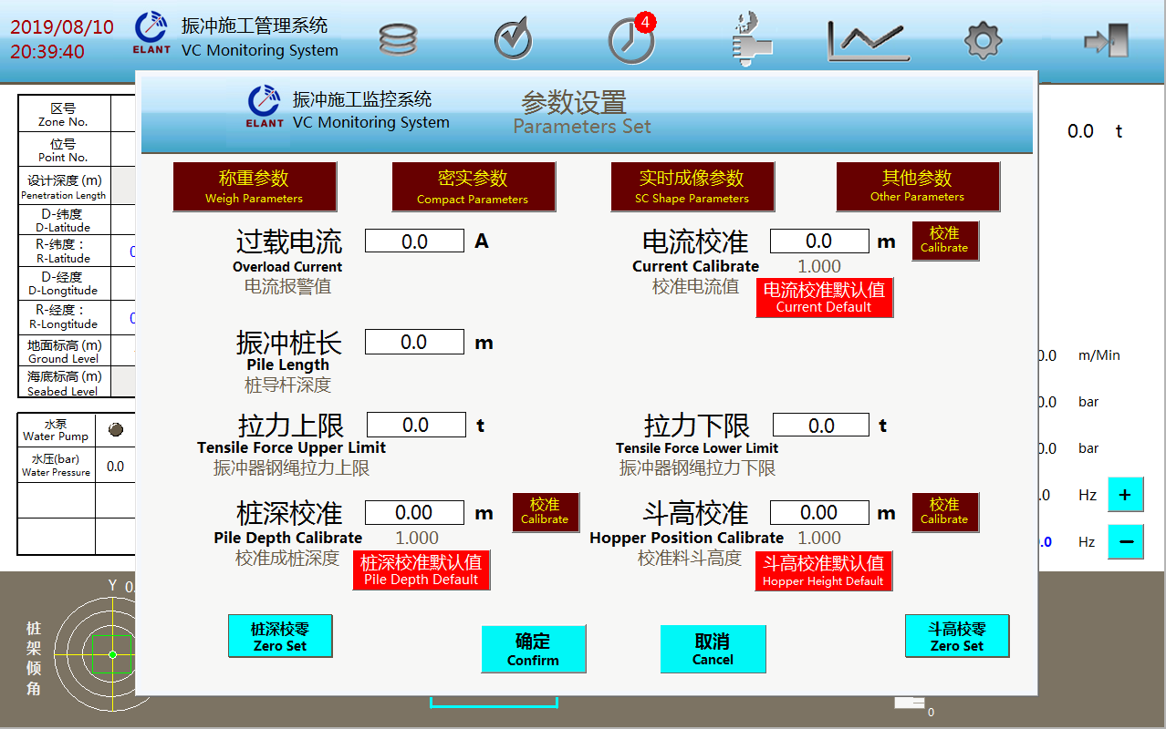
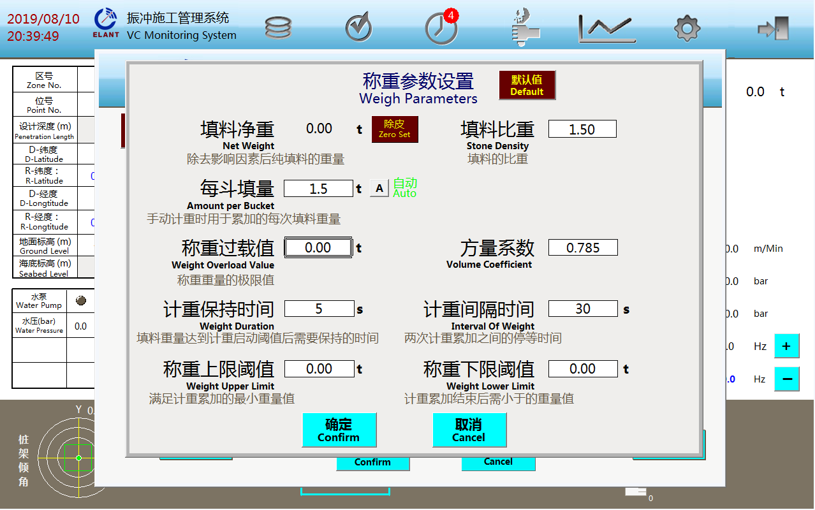
振冲碎石桩施工质量监控管理系统
碎石桩制桩质量监控管理系统的应用--施工操作监测控制
设备和操作安全参数设置
石料承重参数设置参数设置

Slide 41
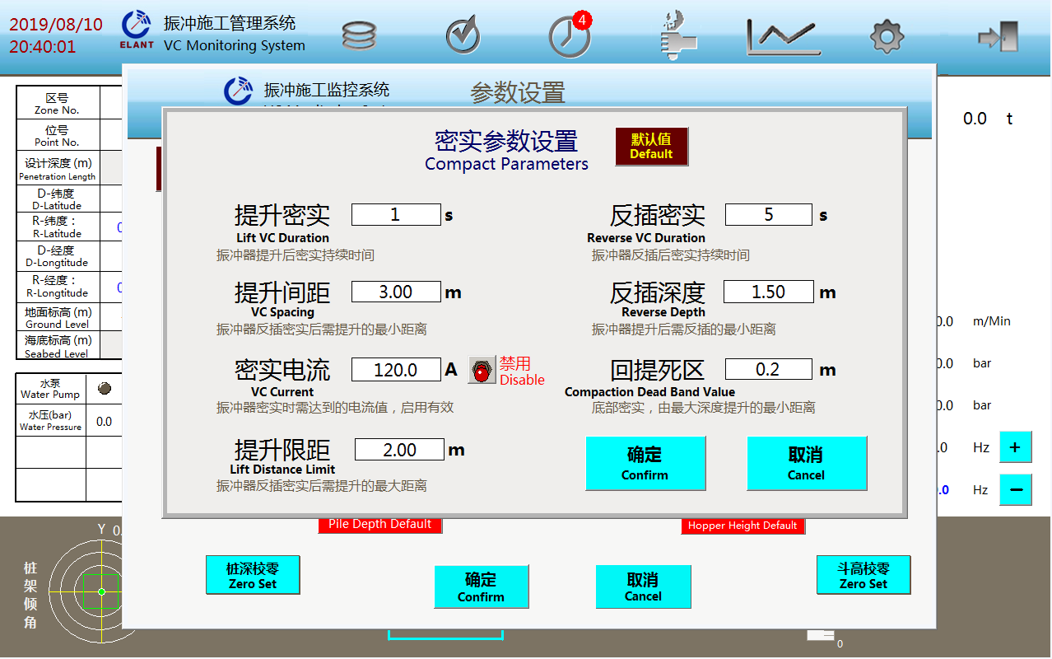
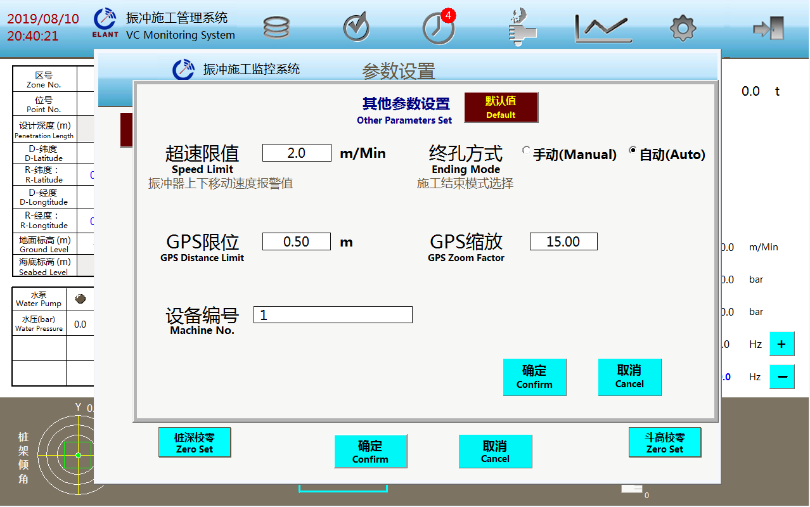
振冲碎石桩施工质量监控管理系统
碎石桩制桩质量监控管理系统的应用--施工操作监测控制
密实参数设置
其它辅助功能参数设置

Slide 42
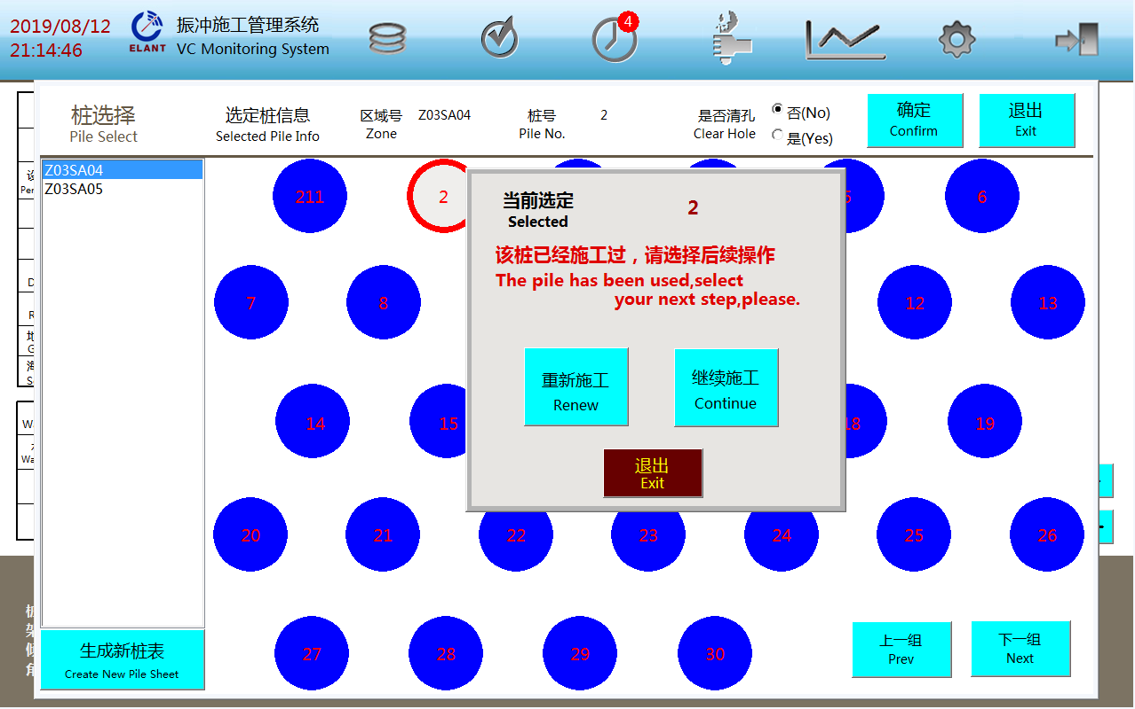
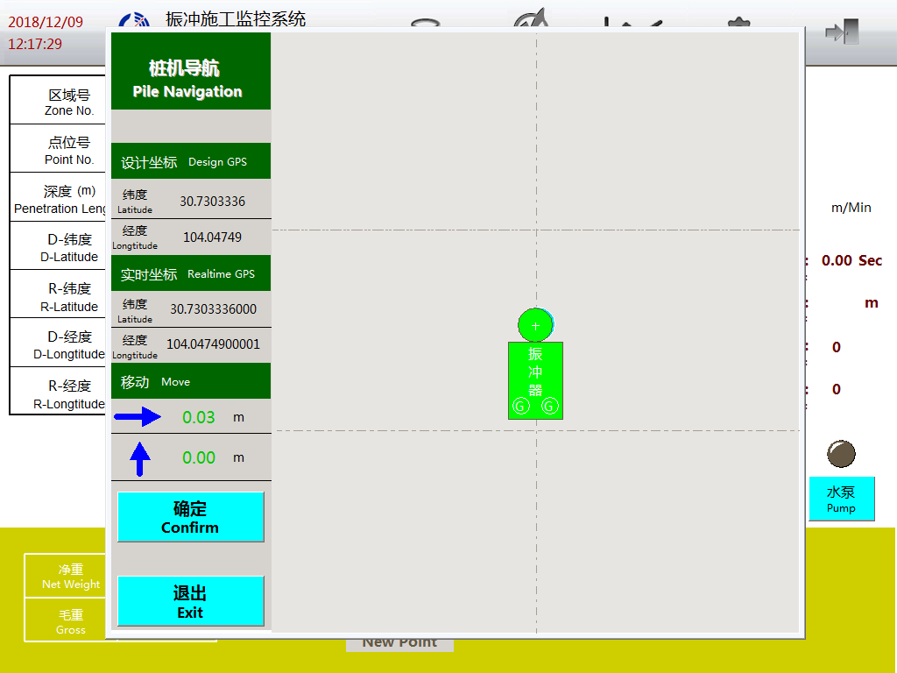
振冲碎石桩施工质量监控管理系统
碎石桩制桩质量监控管理系统的应用--施工操作监测控制
拟施工桩点选择
GPS施工设备就位

Slide 43
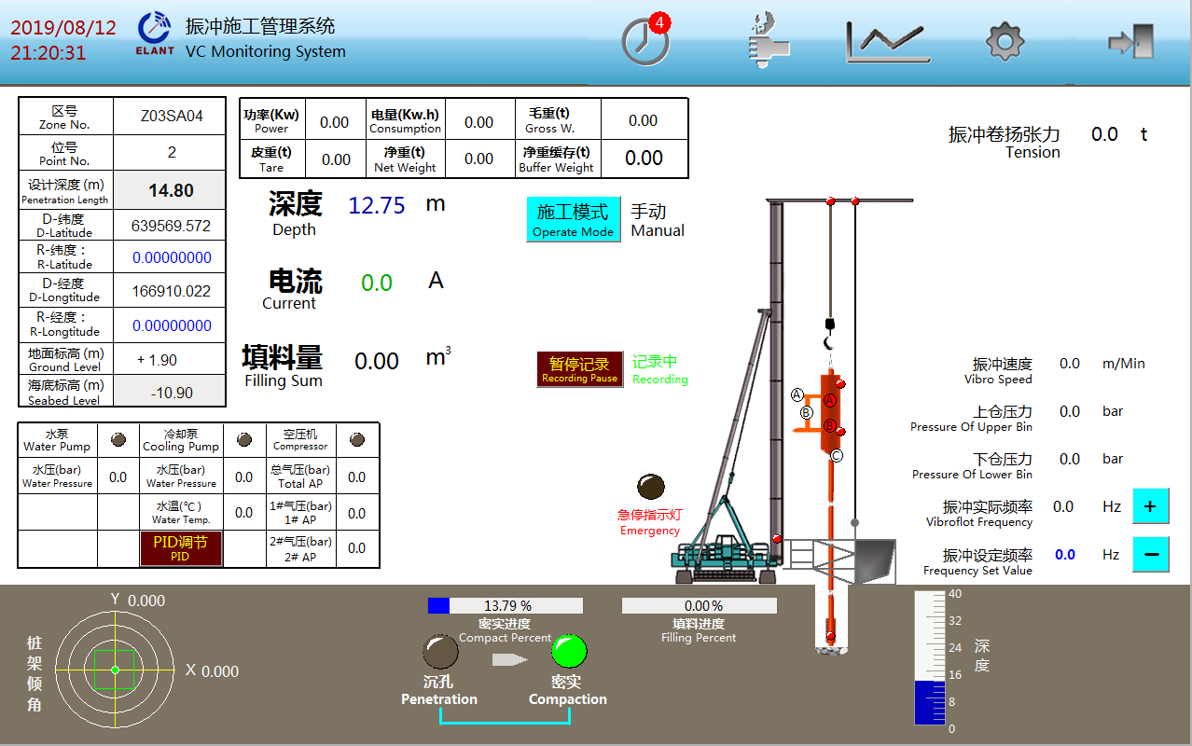
振冲碎石桩施工质量监控管理系统
碎石桩制桩质量监控管理系统的应用--施工操作监测控制
按制定工艺施工过程中的实时参数显示：
时间
深度
电流
填料量
卷扬张力
桩体位置
振冲器工作状况
密实度提示
模拟动画演示
终孔提示

Slide 44
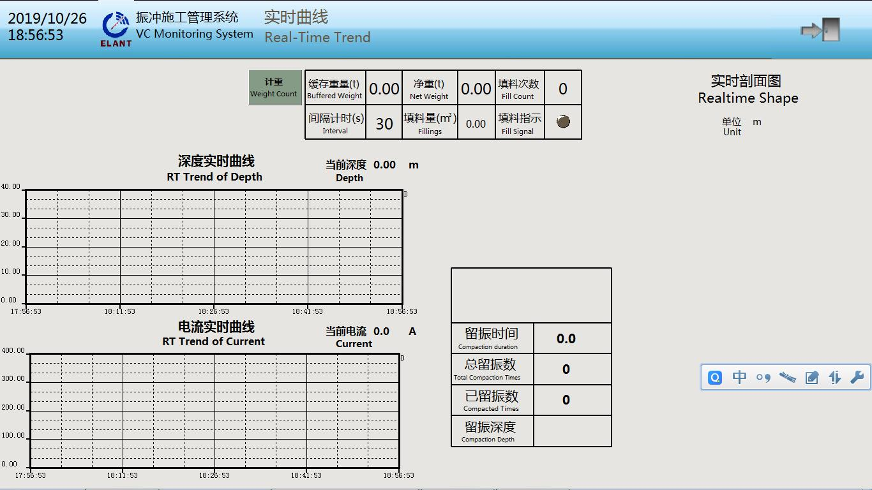
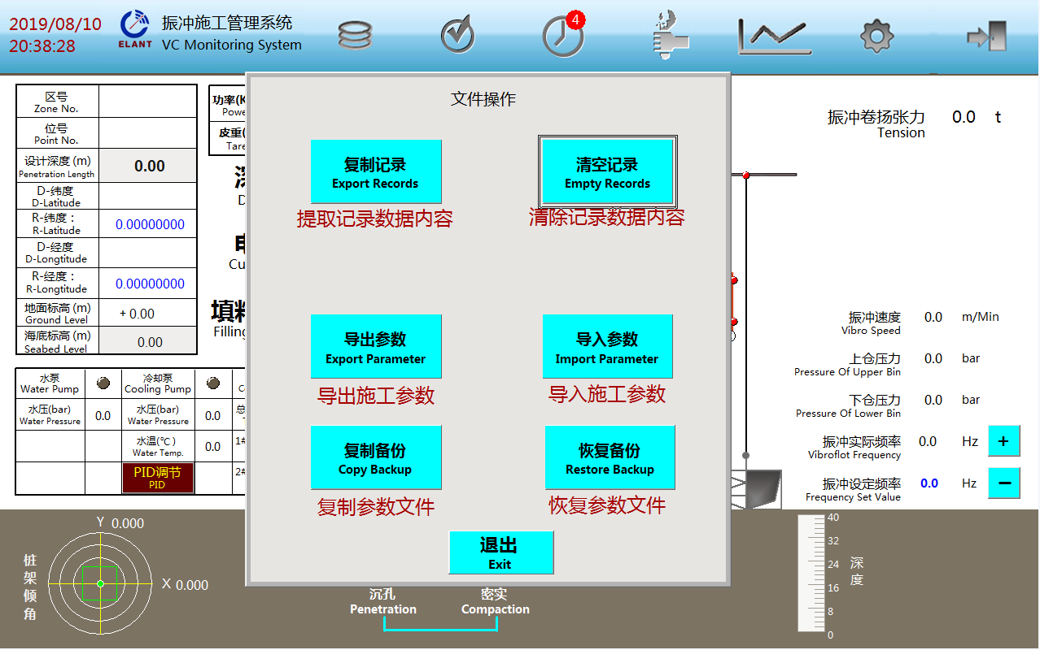
振冲碎石桩施工质量监控管理系统
碎石桩制桩质量监控管理系统的应用--施工实时数据的获取和导出
可用USB直接导出实时数据

Slide 45
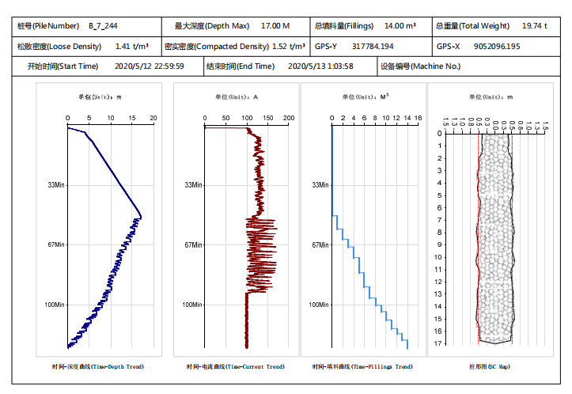
振冲碎石桩施工质量监控管理系统
碎石桩制桩质量监控管理系统的应用--施工实时数据汇总和分析
碎石桩质量控制核心参数综合曲线

Slide 46
振冲行业的发展--施工管理需求的持续升级
5G技术和云平台
智能打桩
全过程质量管理
施工安全管理
信息传输与远程管理
设备/工艺升级
数据感知技术
信息化平台管理
设计施工标准制定/升级
振冲理论优化/升级
施工工艺标准
质量管理标准
明天
智慧振冲阶段
振冲综合管理智能化
技术引进/研究
处理效果
适用范围
工程项目试点
2014~现在
数字信息化初级阶段
计算器时代
1994~2014
应用成长阶段
老中医治病
1976~1994
技术萌芽阶段
摸石头过河

Slide 47

振冲碎石桩的不确定性特点需要质量管理流程的优化
动态化的振冲碎石桩全过程质量管理是质量保证体系的优化和升级
总结和展望
振冲碎石桩的实时施工数据的获取是全过程质量管理实施的核心和关键
智能化的振冲碎石桩实时施工数据的获取手段是振冲行业未来的发展趋势

